Slide 1

Willkommen zur App Quest
WLAN
SSID: HSR-WLAN
Login im Browser
Voucher Code: AppQuest

Slide 2
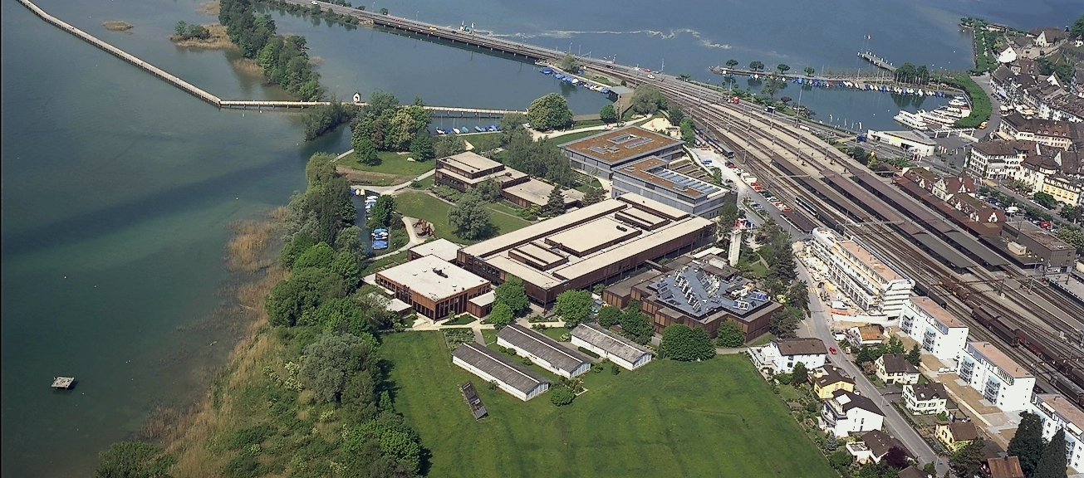
Hochschule für Technik Rapperswil
Lernkultur und Lebensqualität am See

Slide 3
Hochschule für Technik Rapperswil
~ 1500 Studierende an der HSR
~ 300 in der Informatik
8 Studiengänge: Maschinenbau, Energie & Umwelt, Bau, Raumplanung, Landschaftsarchitektur, Elektrotechnik, Informatik, Wirtschaftsingenieur

Slide 4

Nächste Infotage an der HSR
26. Oktober 2019
Programm bestellen:
www.hsr.ch/infotag
Kostenlose Zugfahrt hin & zurück dank unseren Railchecks

Slide 5
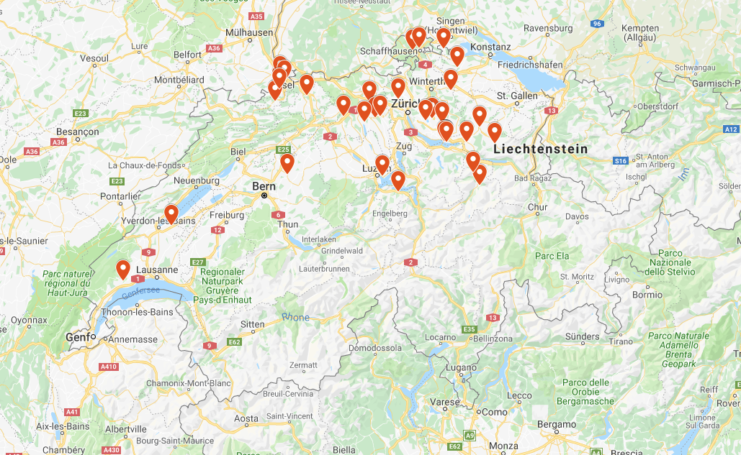

Slide 6
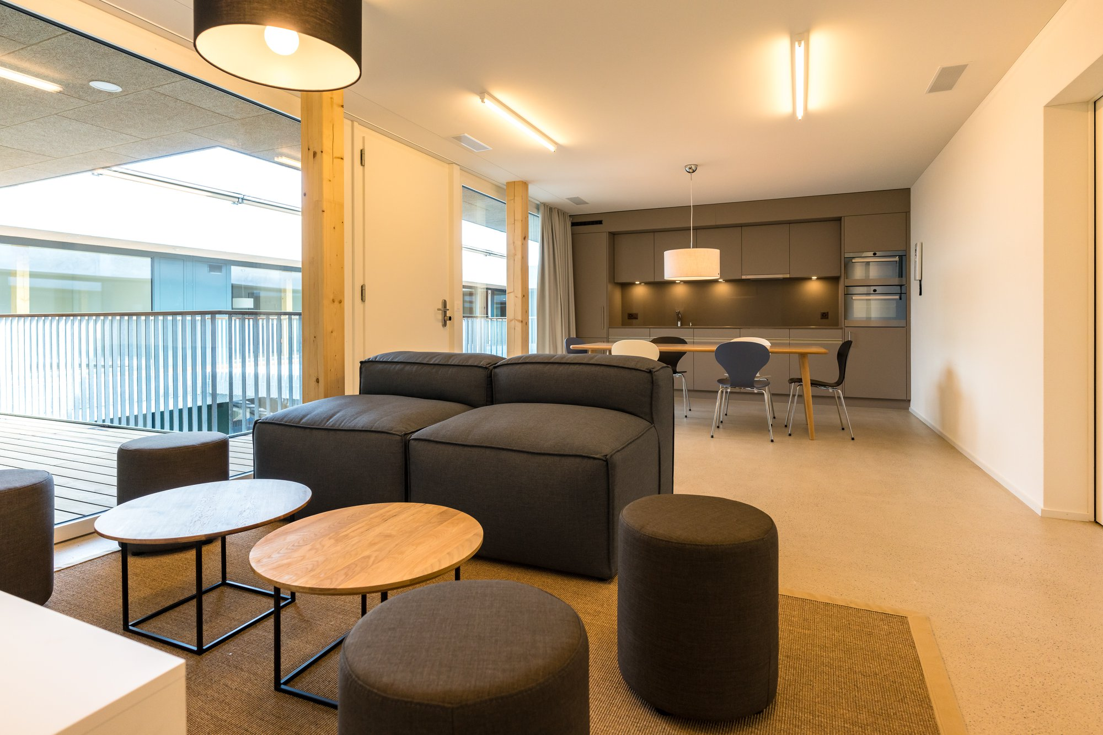
Studierendenwohnheime
Notes:
590 für ein WG-Zimmer
750 für ein Studio mit eigener Nasszelle (inkl. Nebenkosten)

Slide 7






Vielen Dank an unsere Sponsoren
Notes:
Frage ans Publikum: Hat es Teilnehmer dieser Firmen?

Slide 8
Vielen Dank an die unterstützenden Firmen
Teilnehmende dieser Firmen erhalten Zeit für die App Quest:
AdNovum Informatik AG
Basler Kantonalbank
bbv Software Services AG
Berufsfachschule Basel-Stadt ICT
BiCT AG
Boss Info AG
BWZ Rapperswil-Jona
Coop Genossenschaft
Informatikmittelschule Frauenfeld
Luzerner Kantonalbank
Metrohm AG
Mettler Toledo
Mirgos-Genossenschaftsbund
UBS AG
Vaudoise Assurances
Zentrale Informatikdienste Basel-Stadt

Slide 9
Ablauf Bootcamp
09.35 Uhr | Willkommen zur App Quest Gastvortrag von Zühlke Einführung App Quest
10.45 Uhr | Kaffeepause
11.00 Uhr | Einführung Android (hier) und iOS (Raum 3.114, im oberen Stock)
 | Erste App entwickeln mit den Coaches (im Gebäude verteilt)
12.30 Uhr | Mittagspause (Mensa, bitte pünktlich)
13.30 Uhr | Weiterentwickeln
ab 15.00 Uhr | Ende des Bootcamps
Notes:
Keine Abmeldung bei mir nötig!

Slide 10
Um was geht es überhaupt?
Starthilfe in die App-Programmierung:
Einrichten der Entwicklungsumgebung
Einführung in die Entwicklung für Android mit Java oder iOS mit Swift
Im Team 5 Apps in 12 Wochen entwickeln
Selbststudium (primär Online-Ressourcen von Google und Apple)
Hilfestellungen bei Problemen von euren Coaches
Teams lösen die Aufgaben selbständig, kein Austausch mit anderen Teams.
Die Chance, den Treasure Hunt am 7. Dezember zu gewinnen!

Slide 11



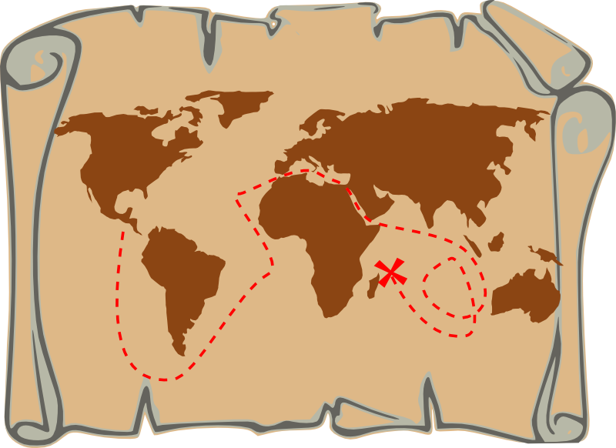
Der Ablauf
Bootcamp & 1. App
2. App
3. App
Treasure Hunt & 5. App
4. App

Slide 12
Die 5 Apps
5 Apps, welche diverse technische Bereiche der App-Programmierung abdecken:
Einfache Views und mehrseitige Apps erstellen
Existierende Komponenten und Libraries einbinden
Sensordaten auslesen und mit der Umwelt interagieren
Kamera, Karten, Touch, etc.
Alle Teams erhalten dieselben Aufgabenstellungen
Apps für Eigengebrauch am Treasure Hunt
Zum Teil wird es Vorlagen geben für besonders knifflige Teile

Slide 13
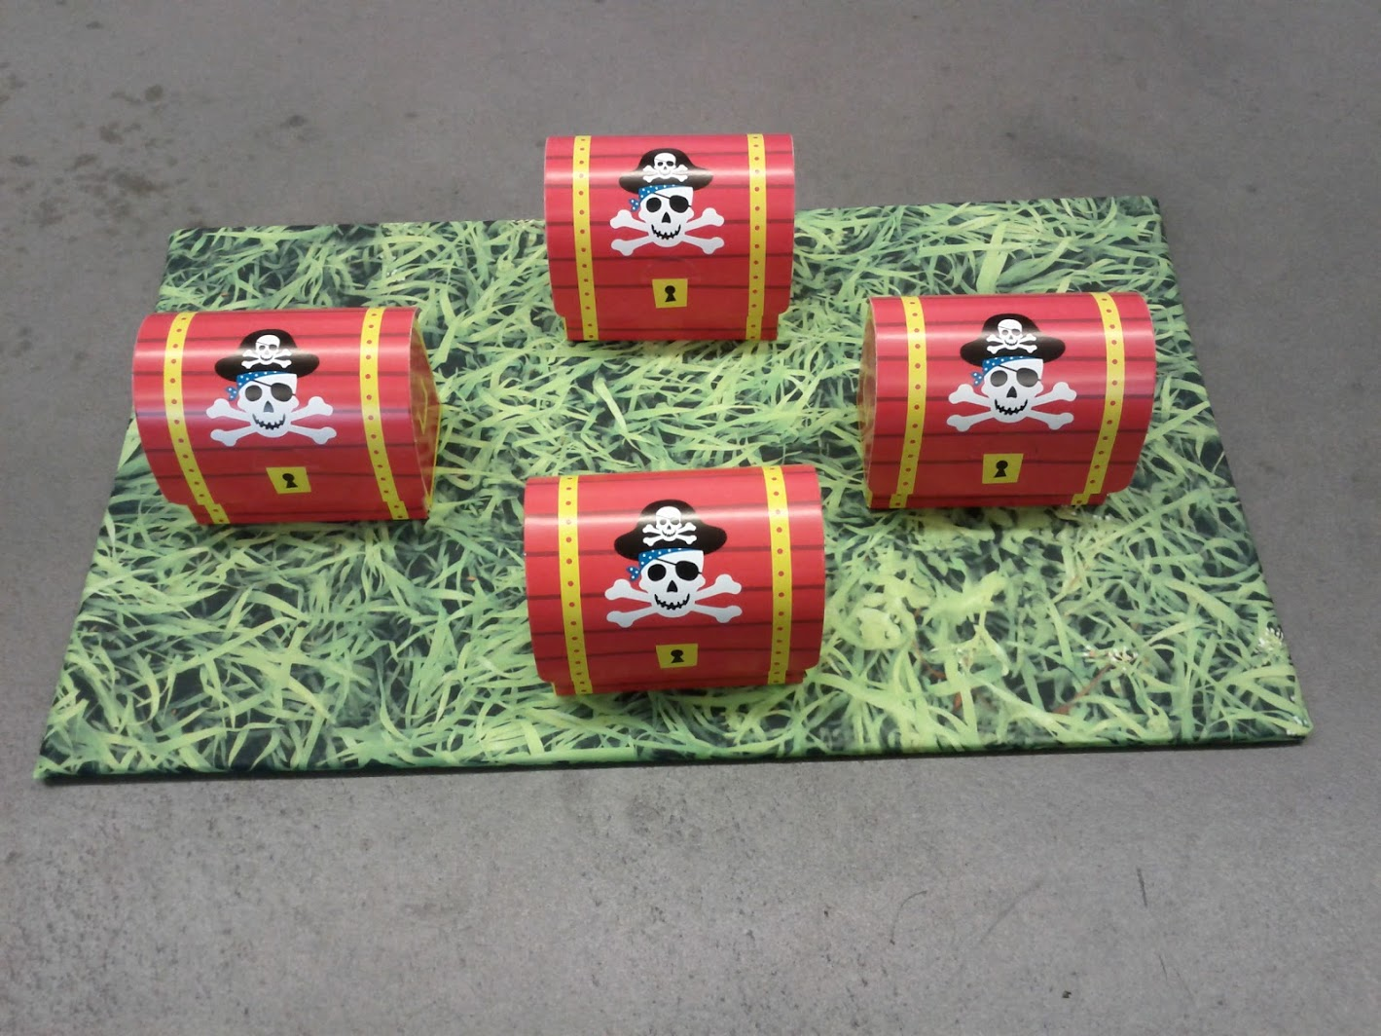
1. App Metalldetektor
Jeder Schatzsucher braucht einen zuverlässigen Metalldetektor
In welcher Truhe ist wohl der Schatz versteckt?

Slide 14

2. App Dechiffrierer
Versteckte Botschaften in Bildern erkennen

Slide 15
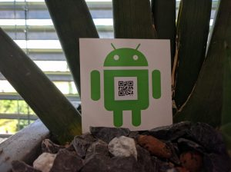
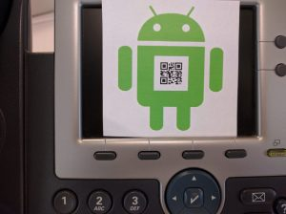
3. App Memory
Übereinstimmende Motive finden und fotografieren.

Slide 16
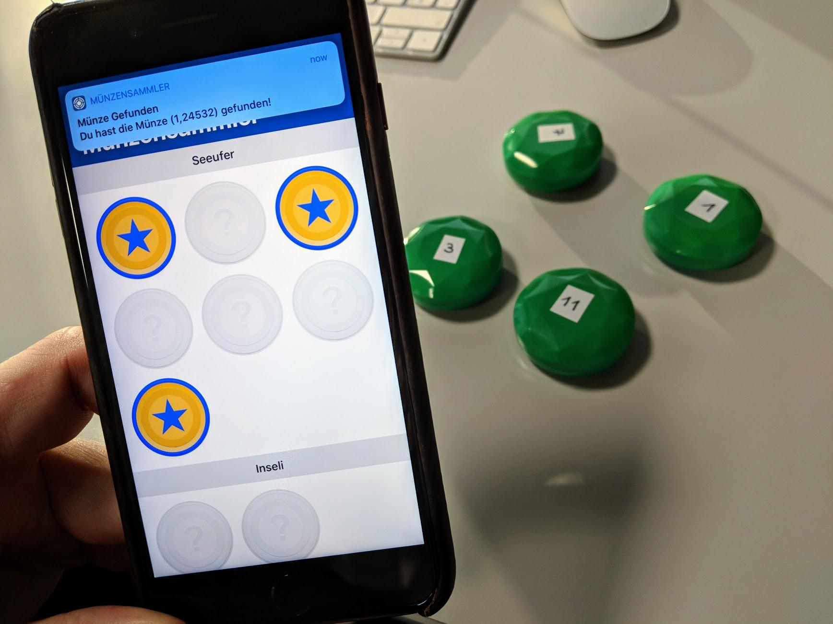
4. Münzensammler
Finde die Münzen, die auf dem Gelände versteckt sind.
Notes:
Die 5. App (Morse Encoder) ist eine Überraschung (da ich auf die schnelle kein Bild hatte)

Slide 17
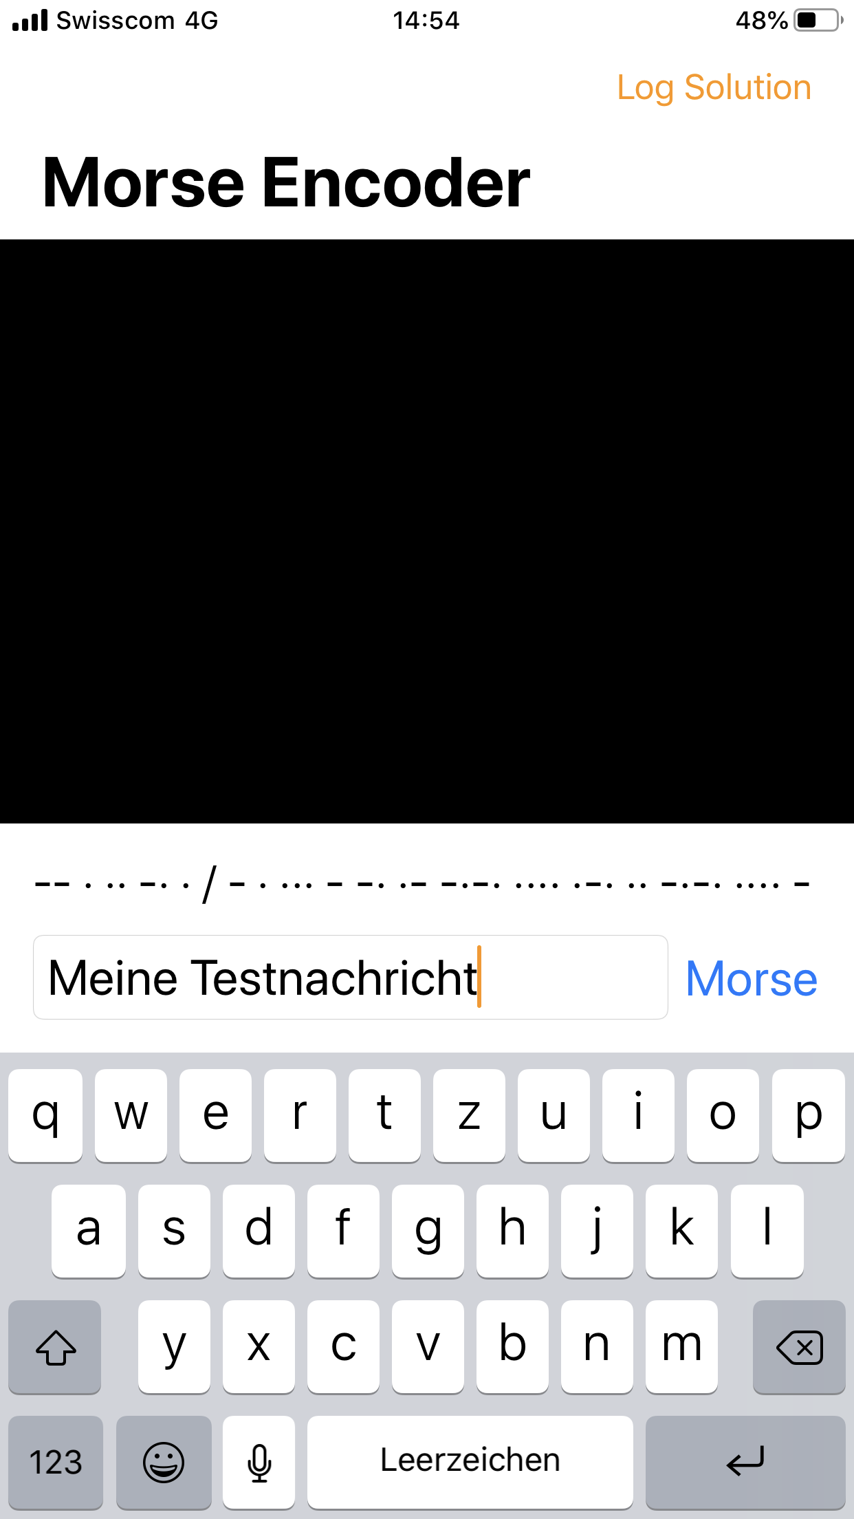
5. Morse Encoder
Übermittle Nachrichten via Morse-Code.
Notes:
Die 5. App (Morse Encoder) ist eine Überraschung (da ich auf die schnelle kein Bild hatte)

Slide 18
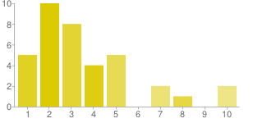
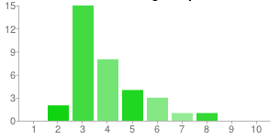
Aufwand
Aufwand: circa 4 Stunden pro Woche
Rückblick vergangener App Quests (h / Woche):
# Teams
# Teams
h / Woche
h / Woche

Slide 19
Ablauf der App Quest
Heute | Bootcamp, 1. App programmieren (nicht abgeben)
Samstag, 05. Oktober | Abgabe der 2. App an euren Coach (E-Mail)
Samstag, 26. Oktober | Abgabe der 3. App an euren Coach (E-Mail)
Samstag, 16. November | Abgabe der 4. App an euren Coach (E-Mail)
Samstag, 07. Dezember | 5. App fertigstellen (nicht mehr abgeben) Treasure Hunt an der HSR

Slide 20
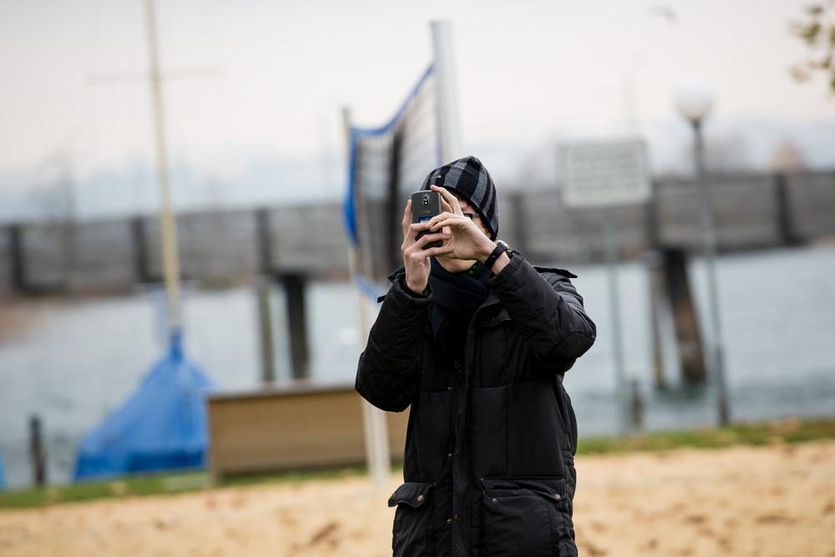
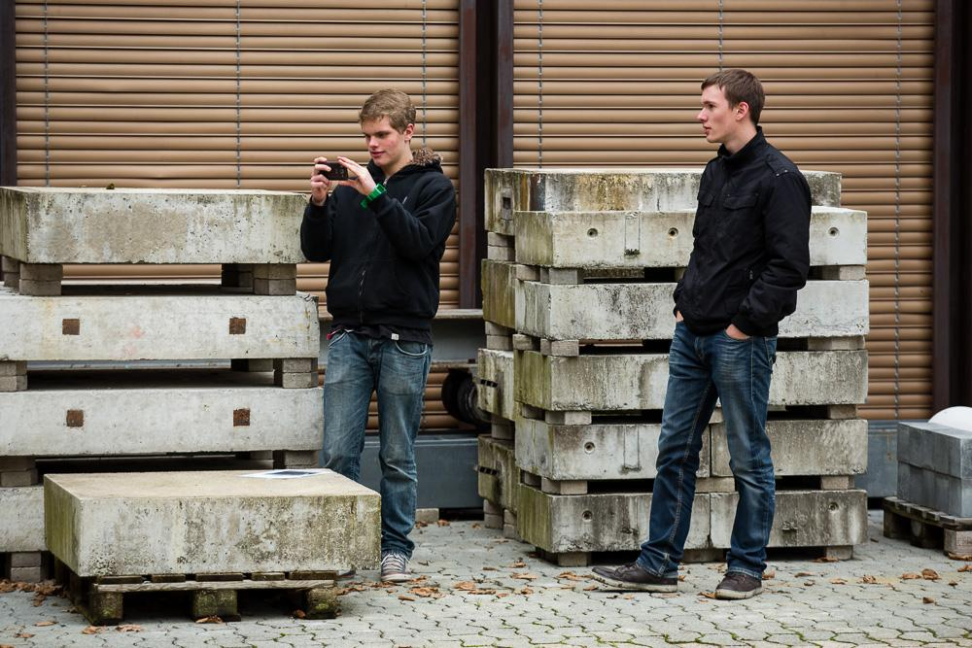
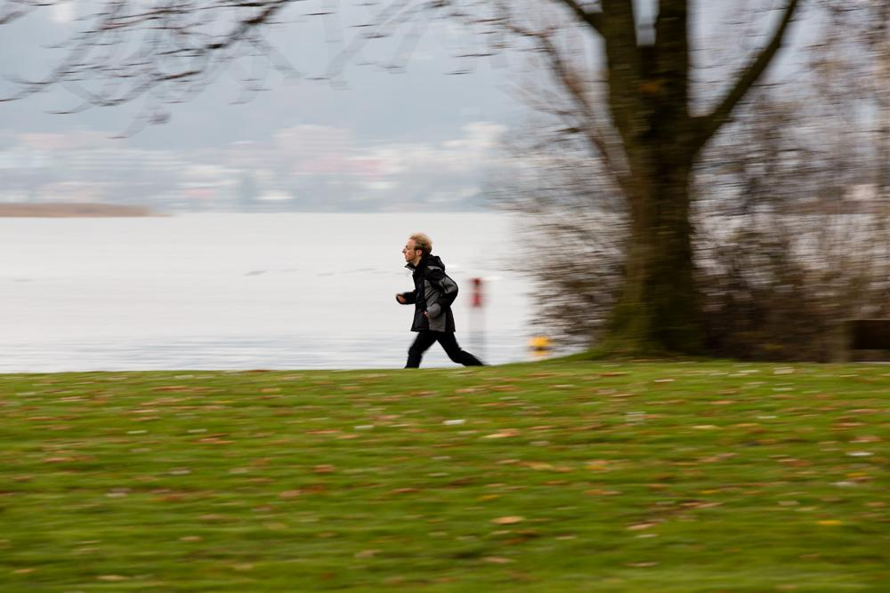
Treasure Hunt – Die Schatzsuche
Verschiedene Posten mit Aufgaben auf dem Gelände der HSR verteilt
Die 5 entwickelten Apps ermöglichen euch die Aufgaben zu lösen
Gelöste Aufgaben geben Punkte (zum Punktesystem gleich mehr)
Das Team mit den meisten Punkten gewinnt
Ein zweites Gewinnerteam wird ausgelost
Preis: Jedes Teammitglied erhält einen 700.- Digitec-Gutschein

Slide 21
Punktesystem
Während der Schatzsuche gilt es Punkte zu sammeln
Punkte gibt es für:
Abgabe der 2., 3. und 4. App (0-3 Punkte pro Abgabe)
Wenn die Abgabe nicht rechtzeitig erfolgt gibt es 0 Punkte
Lösen der Aufgaben am Treasure Hunt (ca. 60 Punkte!)
Nicht alle fünf Apps geschafft? Kein Problem! Ein zweites Siegerteam wird ausgelost:
Das 1. Drittel der Teilnehmenden erhält 2 Lose
Das 2. Drittel der Teilnehmenden erhält 1 Los
Das 3. Drittel der Teilnehmenden erhält leider kein Los

Slide 22
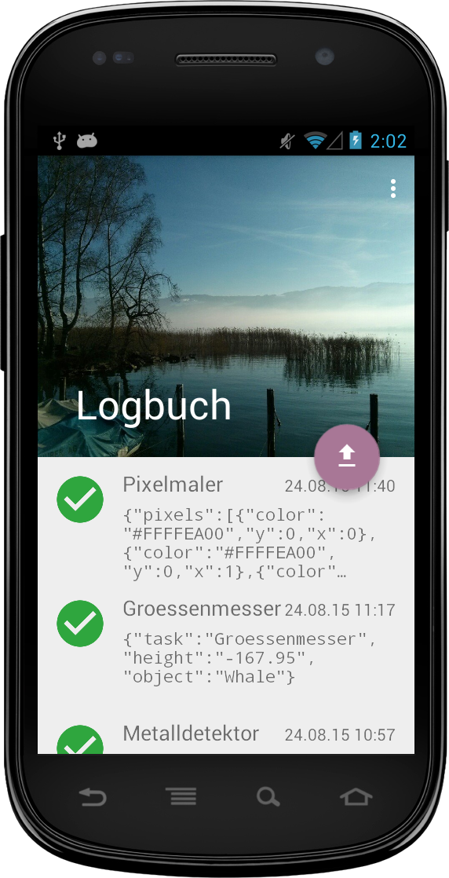
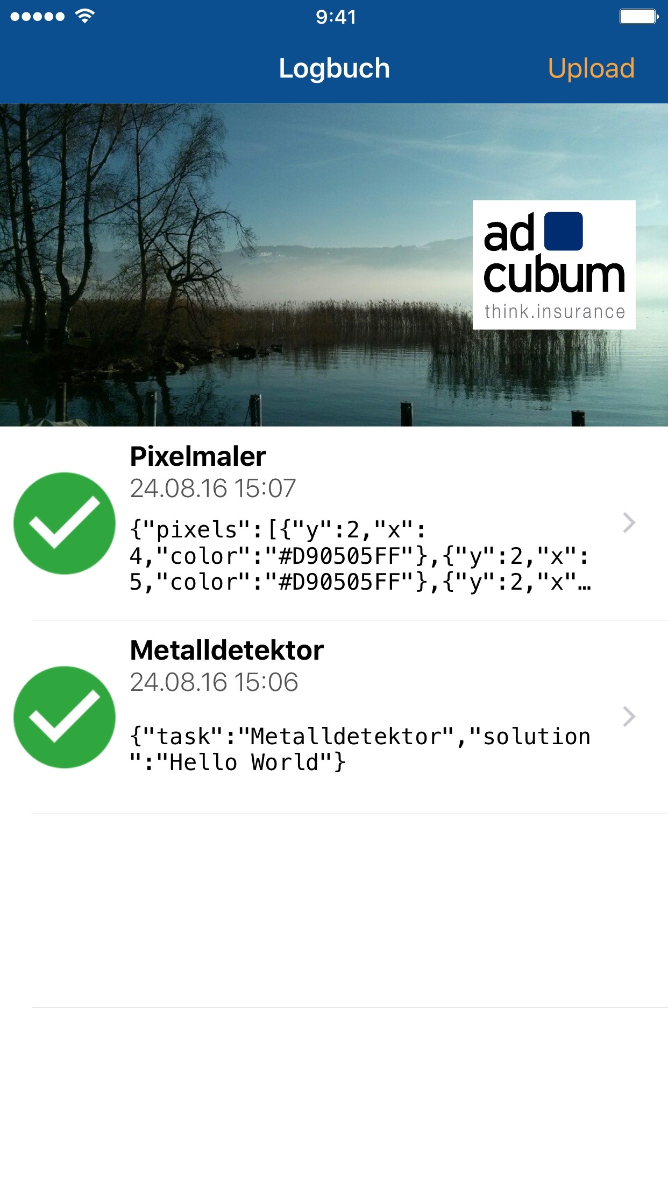
Logbuch für die erreichten Ziele
Am Treasure Hunt werden Punkte in der von uns entwickelten Logbuch-App gesammelt:
Erfasst alle erreichten Ziele und lädt sie auf unseren Server
Überprüft ob das Format korrekt ist
Die Logbuch-App wird in die 5 Apps eingebunden (wie genau das funktioniert wird im Laufe des Tages klar werden)
Anleitung zum Einbinden auf der Webseite, wird heute Nachmittag schon gemacht

Slide 23
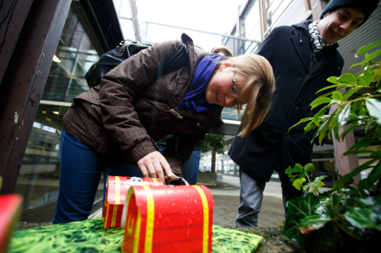

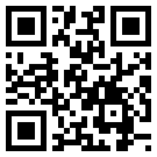
Wie werden Punkte gesammelt?
Aufgaben sind zum Beispiel mit Barcodes markiert
Im Barcode steht beispielsweise ein Lösungswort, das im Logbuch eingetragen wird
Häufig sind auch noch Zusatzinformationen nötig, je nach Applikation
In der Aufgabenstellung ist angegeben, welche Daten ins Logbuch eingetragen werden.
Achtung: unbedingt das Format korrekt umsetzen, da der Server sonst die Aufgabe nicht erkennt!
Lösung
Notes:
Tipp: Den Upload unbedingt mal testen! Metalldetektor z.b. kann ein beliebiger Barcode gescannt werden und dann hochgeladen.

Slide 24
Betreuung während der 12 Wochen
Jedes Team erhält einen persönlichen Betreuer
Betreuer sind Informatik-Studenten der HSR sowie Mitarbeiter
pro Woche steht den Coaches 1 Stunde für die Betreuung zur Verfügung
helfen bei allen Fragen und Problemen
Aufgabenstellungen werden auf 2019.appquest.ch (Passwort 2019) zur Verfügung gestellt
Aufgabenstellungen werden jeweils per E-Mail angekündigt

Slide 25
Coaches
Die Zuordnung von Teams zu Coaches sind hier ersichtlich
https://2019.appquest.ch/coaches (Passwort 2019)
Bei generellen Fragen, oder falls der Coach doch mal nicht weiterhelfen kann: mirko.stocker@hsr.ch

